Slide 1
Drill
2018.11.29
吴明桦

Slide 2
生词
https://quizlet.com/_5p4xjr

Slide 3
Kahoot
https://play.kahoot.it/#/?quizId=2a15d1bc-8a1d-4de9-9765-ec8eb58c0089

Slide 4
Action completed “了”（lesson 1）
Verb + 了(it’s not past tense)
这本书我看了，可是我不喜欢。
这本书我下个星期看了，再给你。
When you use it, you need to give more background or further information.

Slide 5
Change of State “了”
to get someone’s attention, warming, advise, or to make a comment
天冷了。
她的病好了。
她去美国了。（the situation now is：she is still in America)

Slide 6
Double 了
他去了美国了。
去了：emphasize 去 (action complete)。
美国了：emphasize he is still in America.
I finished saying.
It is the most updated situation.

Slide 7
说到
A: 爸爸的头发越来越少。
B: _________________。

Slide 8
声调练习
很多家长望子成龙，望女成凤，都希望自己的孩子小时候好好学习，将来能做出一番大事业。

Slide 9
很多家长望子成龙
很多家长望子成龙，望女成凤，
很多家长望子成龙，望女成凤，都希望自己的孩子
很多家长望子成龙，望女成凤，都希望自己的孩子小时候好好学习
很多家长望子成龙，望女成凤，都希望自己的孩子小时候好好学习，将来能做出
很多家长望子成龙，望女成凤，都希望自己的孩子小时候好好学习，将来能做出一番大事业。

Slide 12
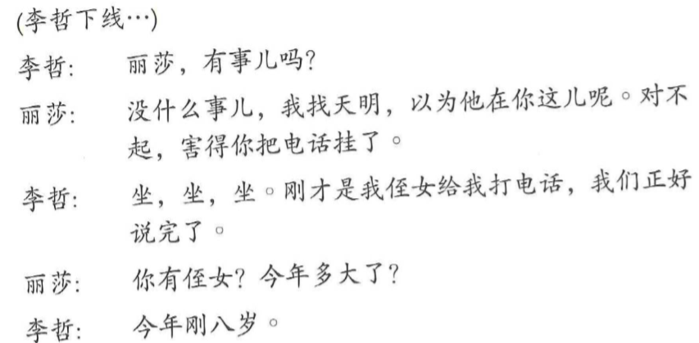

Slide 13
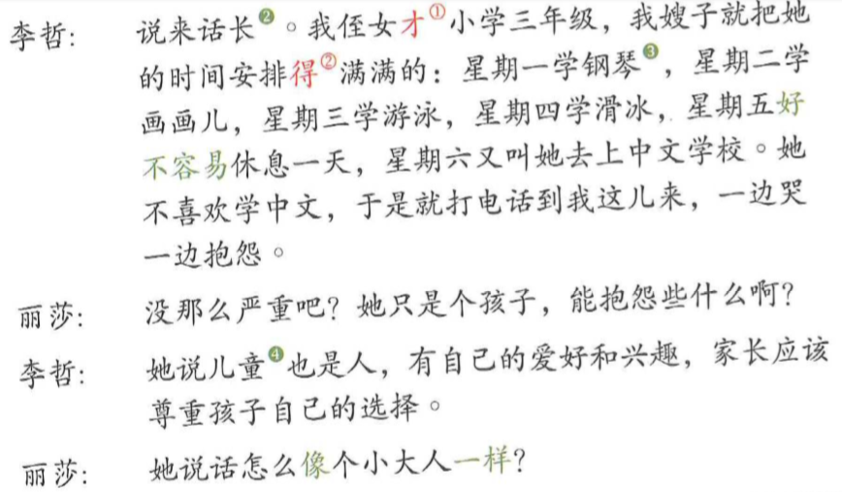

Slide 14
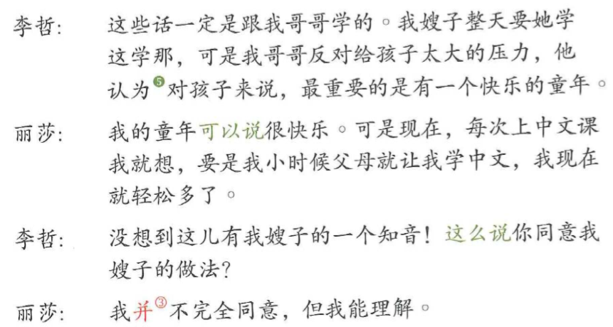

Slide 15
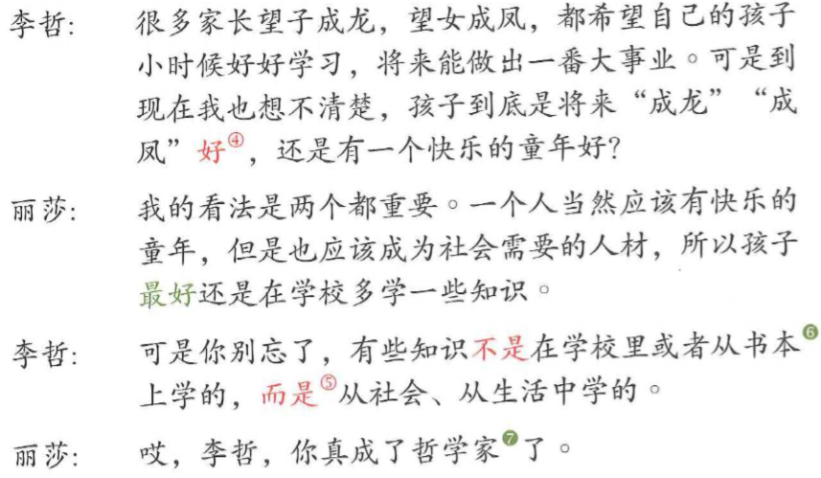

Slide 16
才
才 can be used to emphasize that a number is small, or less than expected.
To express small quantity
才 + Number + [Measure Word] + Noun
这门课才两个学生？

Slide 17
才
从这里到学校三分钟。
→______________________。
我每天上网三个小时，时间不多。
→______________________。
一支I-phone 10000克朗 ，一支小米5000克朗。
→______________________。

Slide 18
Descriptive complements
Descriptive complements can also indicate the result of an action. In terms of structures and meaning , descriptive complements are quite complicated. Like resultative complements, descriptive complements can be divided into different categories. Some are related to the verb in meaning, some to the subject, and some to the object.

Slide 19
Descriptive complements
你歌唱得怎么样？
你舞跳得好吗？
你汉语说得好吗？英语呢？
你早饭吃得多吗？
你会做饭吗？做得好吗？
你会画画儿吗？画得怎么样？

Slide 20
并
并 is used before 不,没 or other similar adverbs to make an emphatic point , often to refute a specific statement and point out the truth.
A：小李告诉我，你说你的手
机在我这儿？
B：这个小李，我只说你借过我
的手机，并没说我的手机在
你那儿。

Slide 21
并
大家都说这部电影很好看，可是我觉得不好看。
→______________________。
我同屋学过三年中文，可是说得不好。
→______________________。
夏天很热，我不喜欢。
→______________________。

Slide 22
不是A,而是B
When responding to a statement or situation, the speaker wished to negate A and strongly affirm B.
你知道有些知识不是在学校里或者从书本上学的，而是从社会、从生活中学的。

Slide 23
不是A,而是B
When responding to a statement or situation, the speaker wished to negate A and strongly affirm B.
我不是不希望孩子将来有一番大事业，而是不想给他太大的压力。

Slide 24
不是A,而是B
他不是中国人，___________。

Slide 25
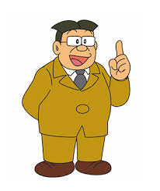
小张的爷爷不是医生， ___________。

Slide 26
这只狗不是我的， ___________。
星期六我不出去玩了，不是我不想去，____________。

Slide 27
好不容易（with a lot of difficulty)
好不容易 means 很不容易。
演唱会的票很难买，我好不容易才买到一张。

Slide 28
好不容易（with a lot of difficulty)
今天的功课真多， _____________。
这些菜太多了，_____________。

Slide 29
像…一样（as if)
他怎么说话像个小大人一样？

Slide 30
像…一样（as if)
这个东西太臭了，像________一样。
张小姐很漂亮，像________一样。
这碗汤一点儿味道都没有，像________一样。

Slide 31
这么说（so that means)
This phrase introduces a conclusion that a speaker draws from what has just been said.
A:明天我很忙，那个演唱会…
B：这么说你明天不去听演唱会了？
A：对。

Slide 32
这么说（so that means)
张先生：酸辣汤、糖醋鱼，我都爱吃。
李小姐：这么说，_____________。
小陈：我男朋友20岁的时候，我才10岁。
小李：这么说，_____________。

Slide 33
如果只能选一个，你觉得你的孩子应该学什么？

